Slide 1
第二次新人週報
報告人 : 江皓誠
2024/07/03

Slide 2
目錄
GSD-100 Source Head 組裝
GSD-200 Source Head 組裝
真空原理

Slide 3
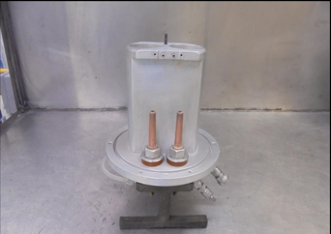
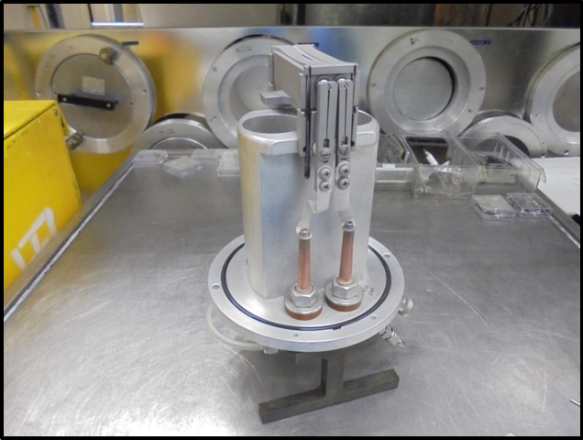
GSD-100 Source Head 組裝

Slide 4
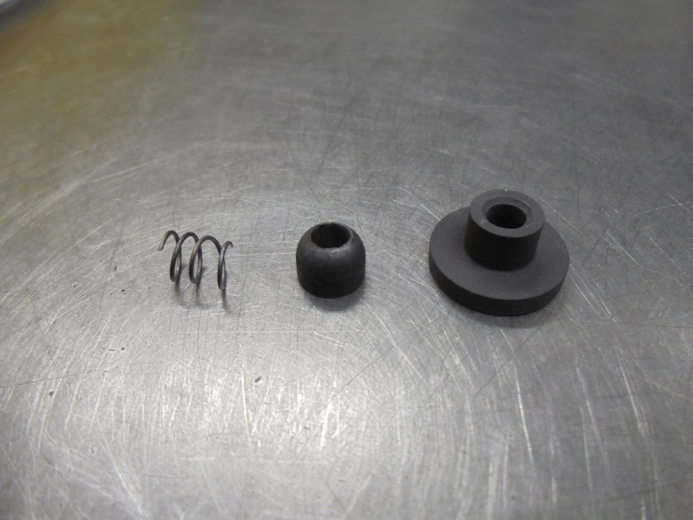
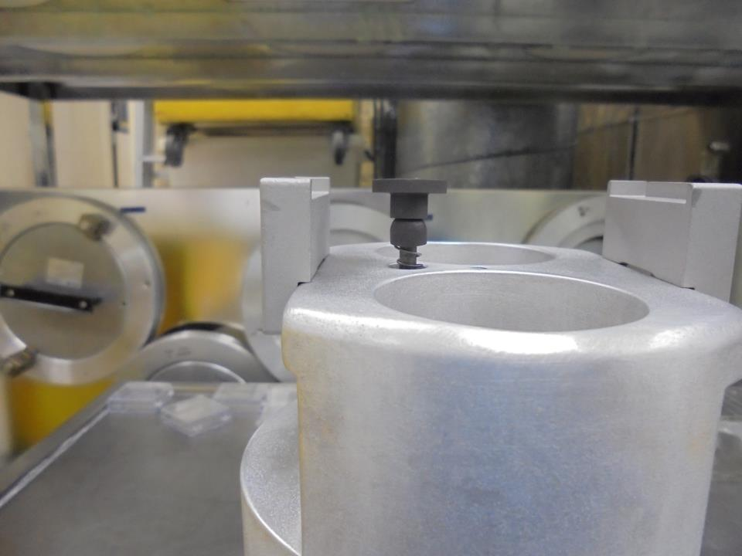
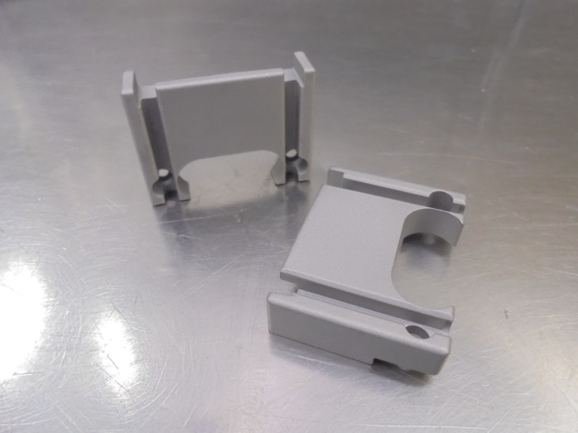
之後裝上Base Plate
要與Sky Joint貼平
Arc Chamber Mounting Block

Slide 5
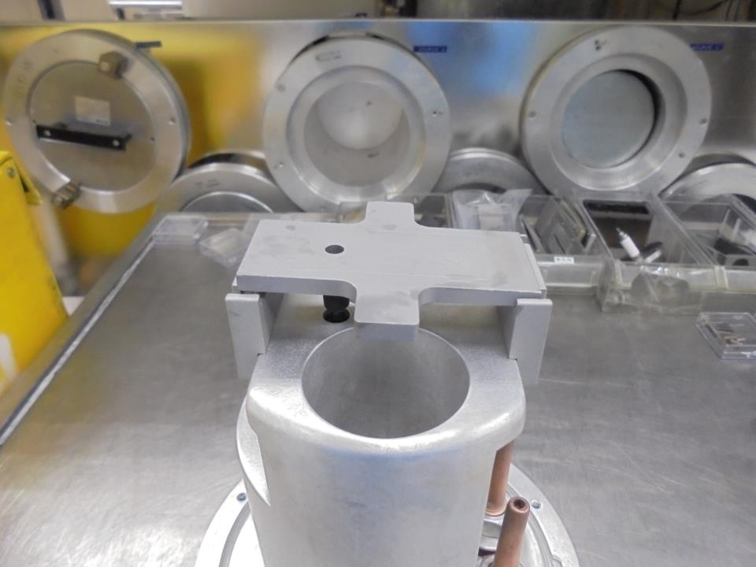
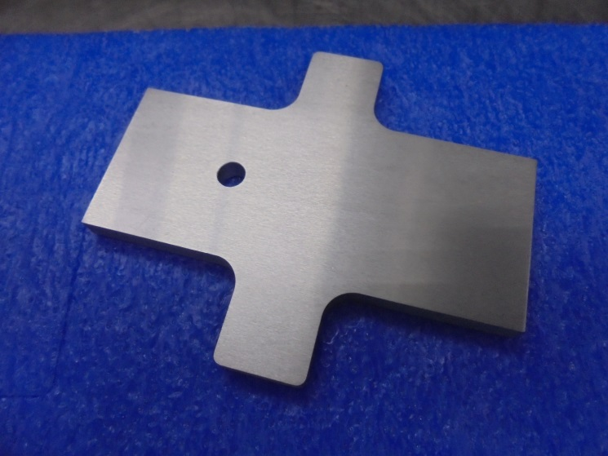
Gashole
注意 貼平及Gashole通暢
有彈簧 輕壓再對準

Slide 6
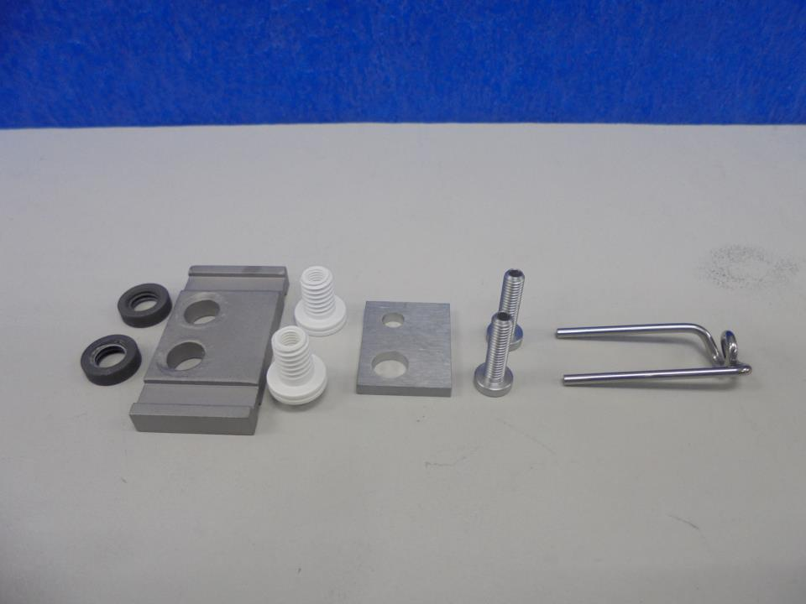
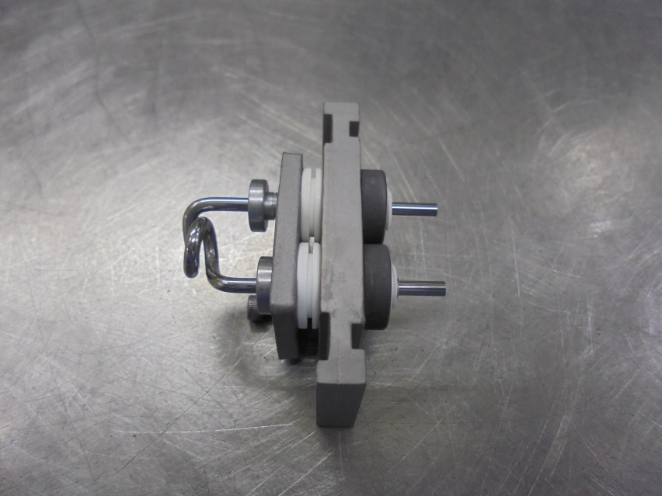
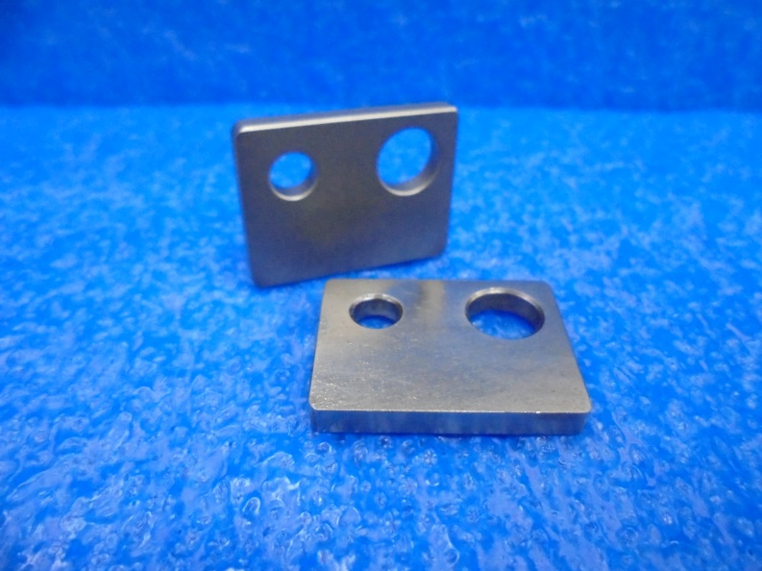
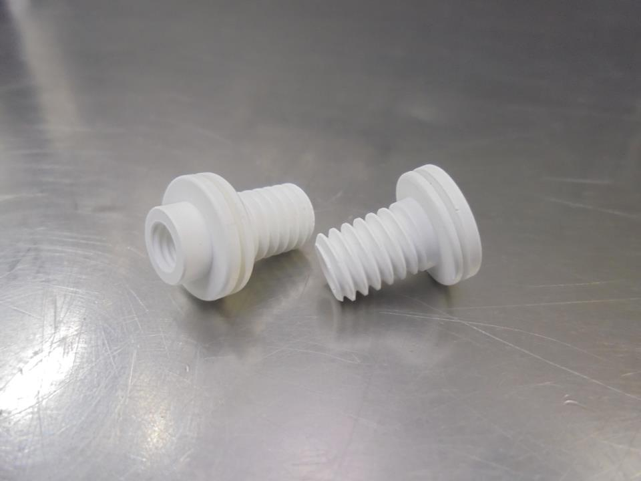
Filament End
寬的朝內 窄的朝外
鎖到底 鎖緊!
由左到右分別是
Insulator ring
End Plate
Filament Screw Insulator
Filament Shield
Filament Screw
Filament
大孔對凸邊

Slide 7
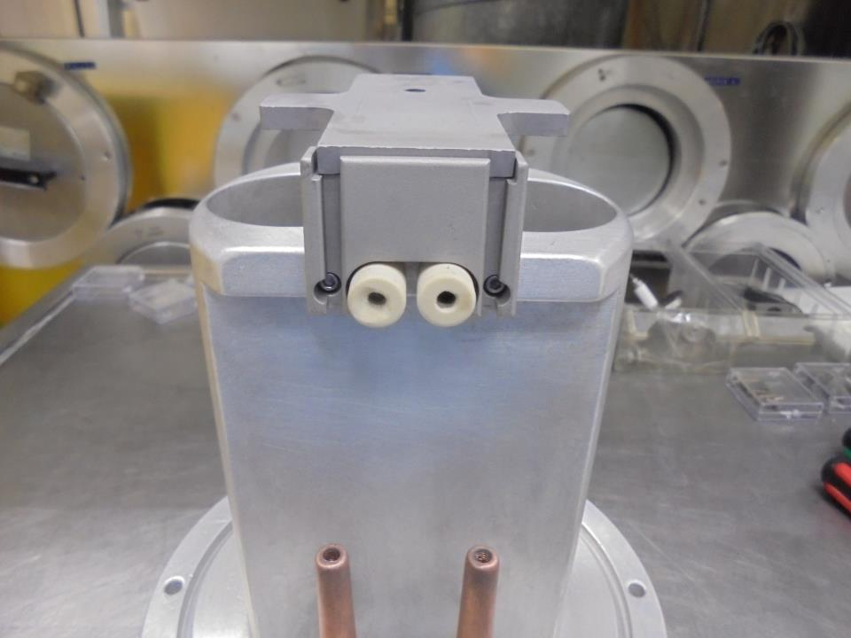
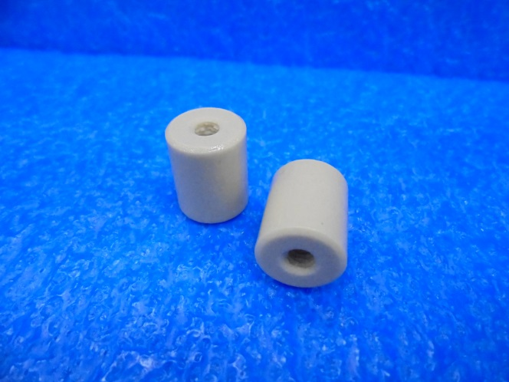
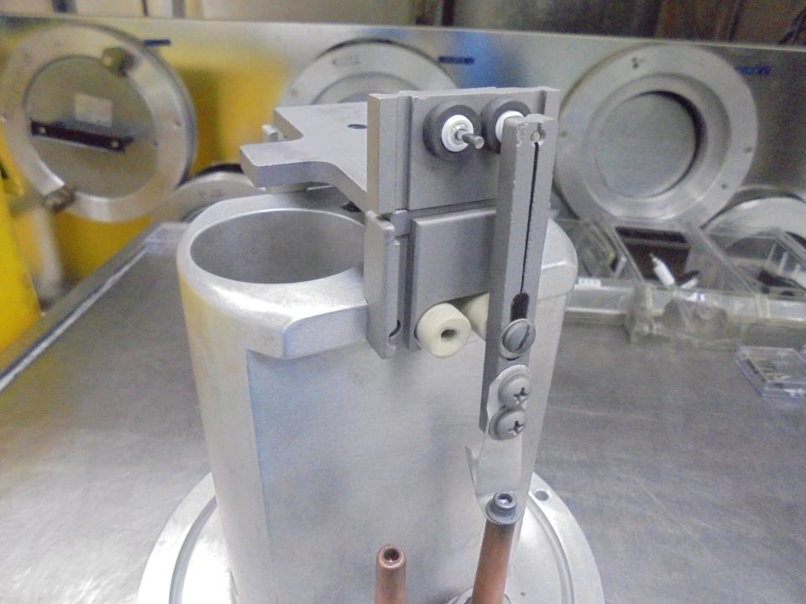
鎖上Insulator
放好剛組好的Filament End
將Filament與Filament Clamp用一字確實夾好(切齊)
小心 沒凹槽卡住 要扶好

Slide 8
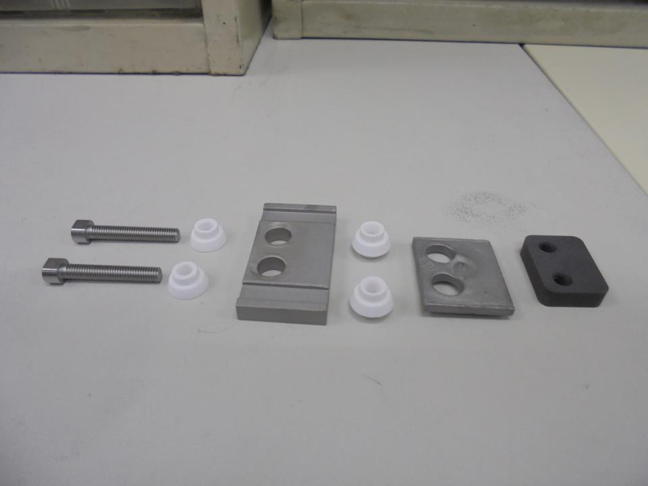
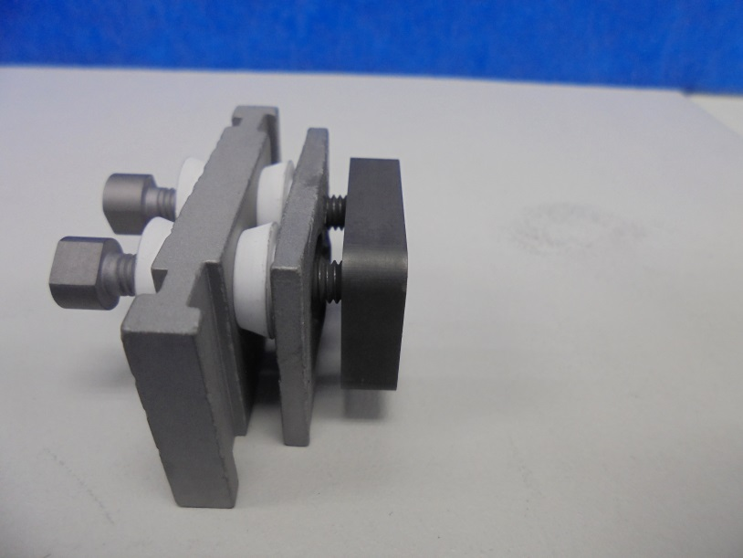
由左到右分別是
Repeller Screw
Repeller Insulator(short)
End Plate
Repeller Insulator(long)
Repeller Shield
Repeller Plate
End Plate和Repeller Plate間隔12mm

Slide 9
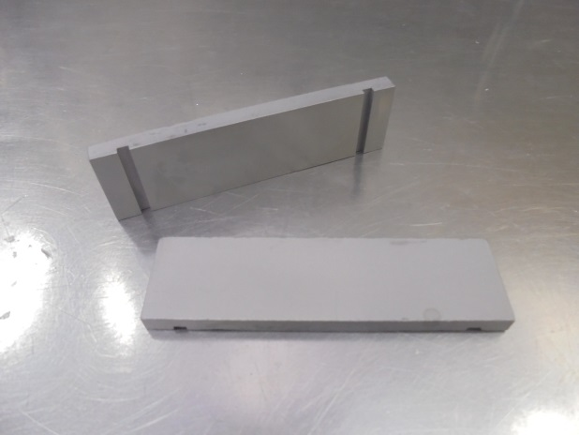
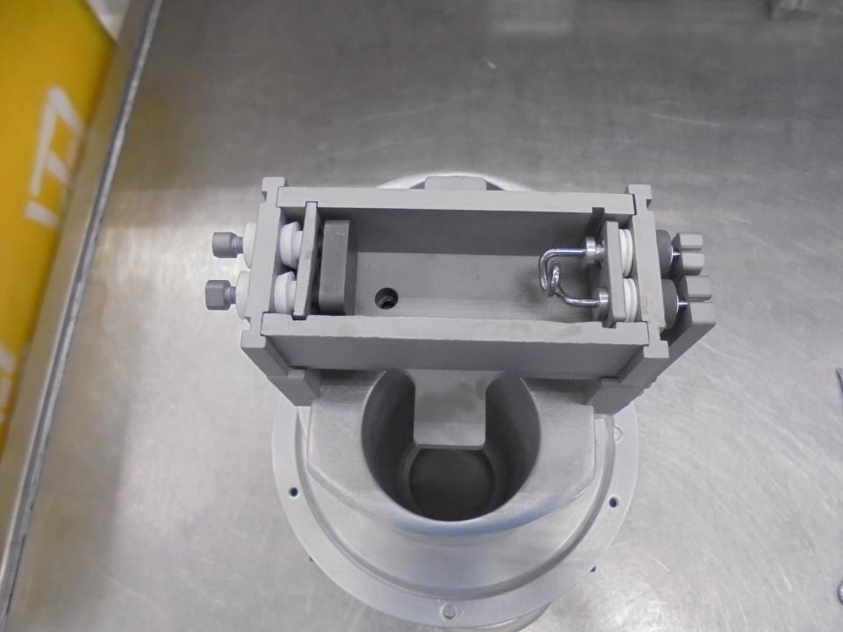
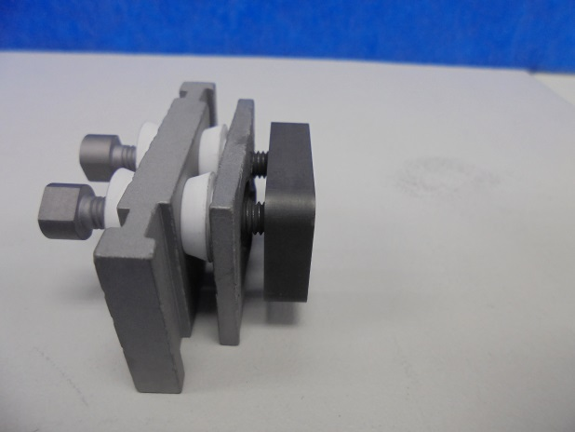
將Repeller和Side Plate放上
小心它沒有凹槽能穩住 要扶好
Filament Shield和
Side Plate不會碰在一起

Slide 10
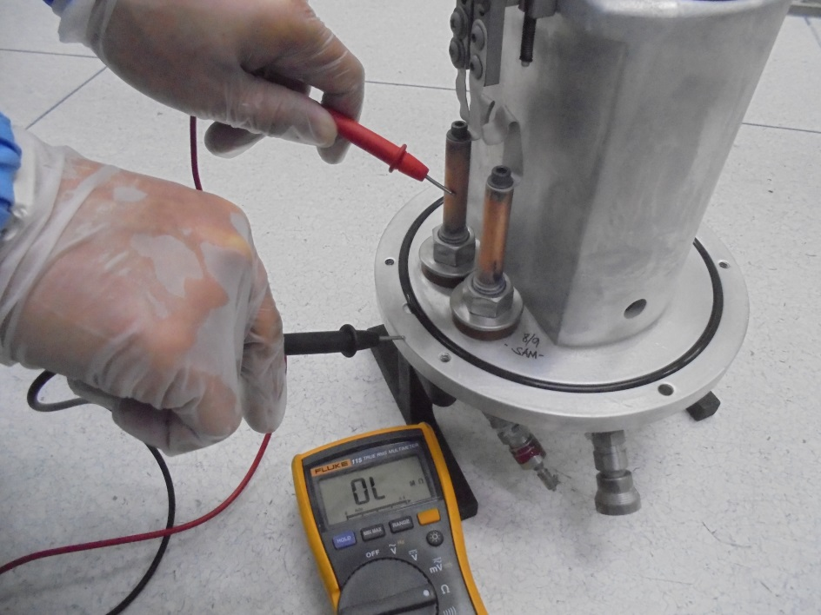
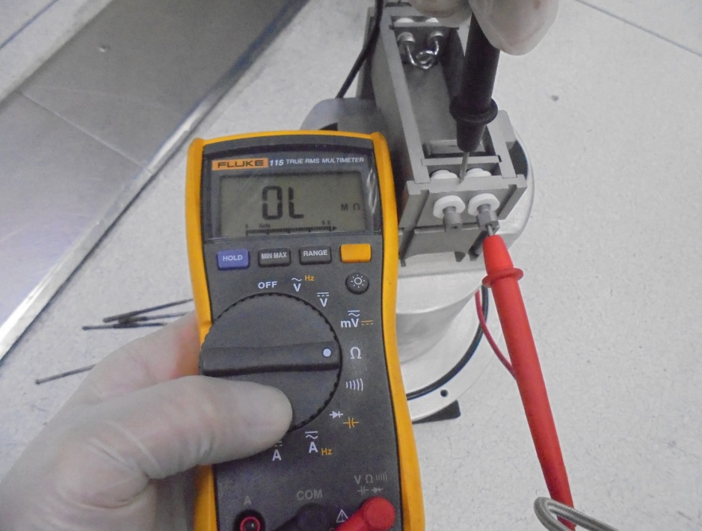
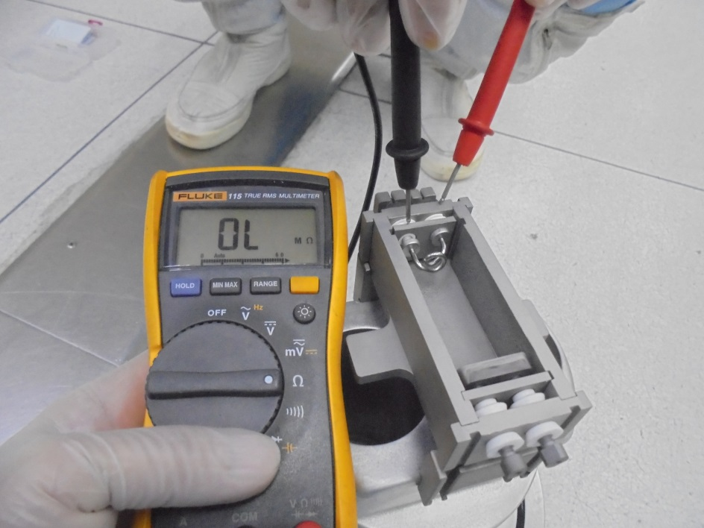
ISOLATION 測試
檢查電阻值
Filament和Body
Repeller Screw和Repeller End Plate
Filament End和Filament Shield
必須Overload

Slide 11
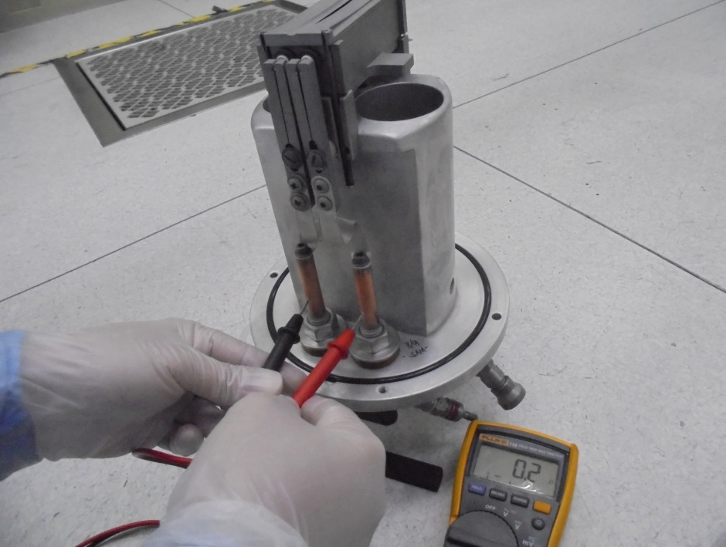
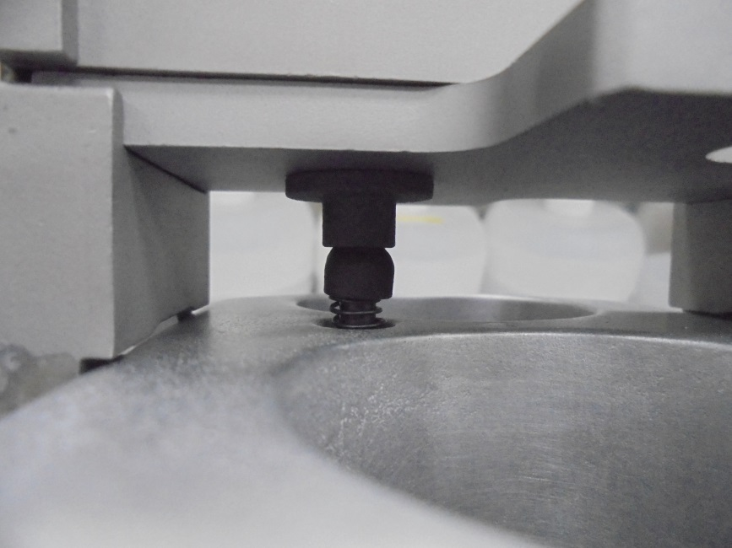
確認Filament和Filament之間
有導通且沒異常數值
蓋起來前再次確認
Sky Joint與Base Plate貼齊沒有縫隙

Slide 12
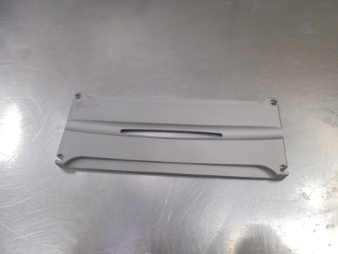
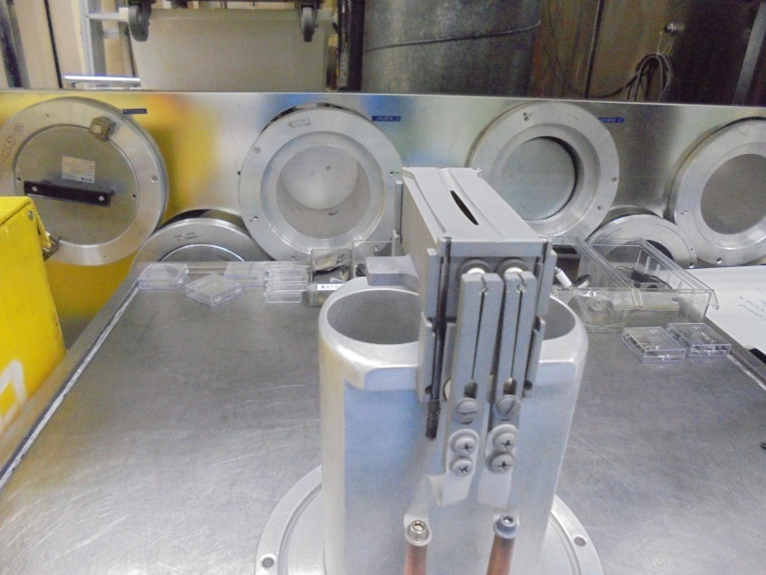
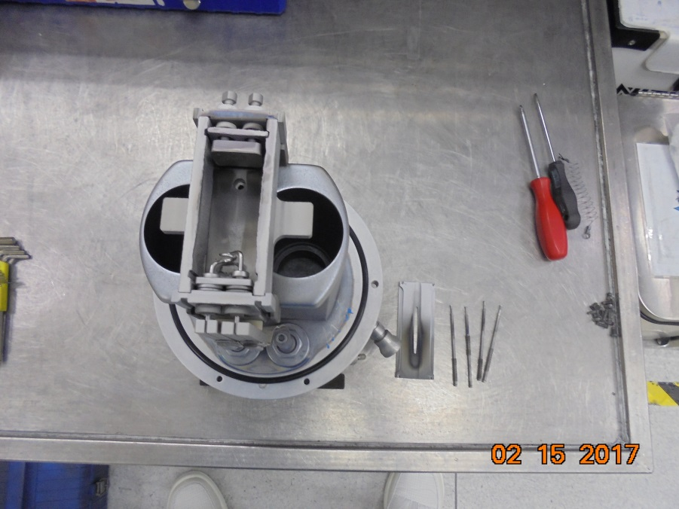
放上Arc Slit
扣好Retainer pin
完成!

Slide 13
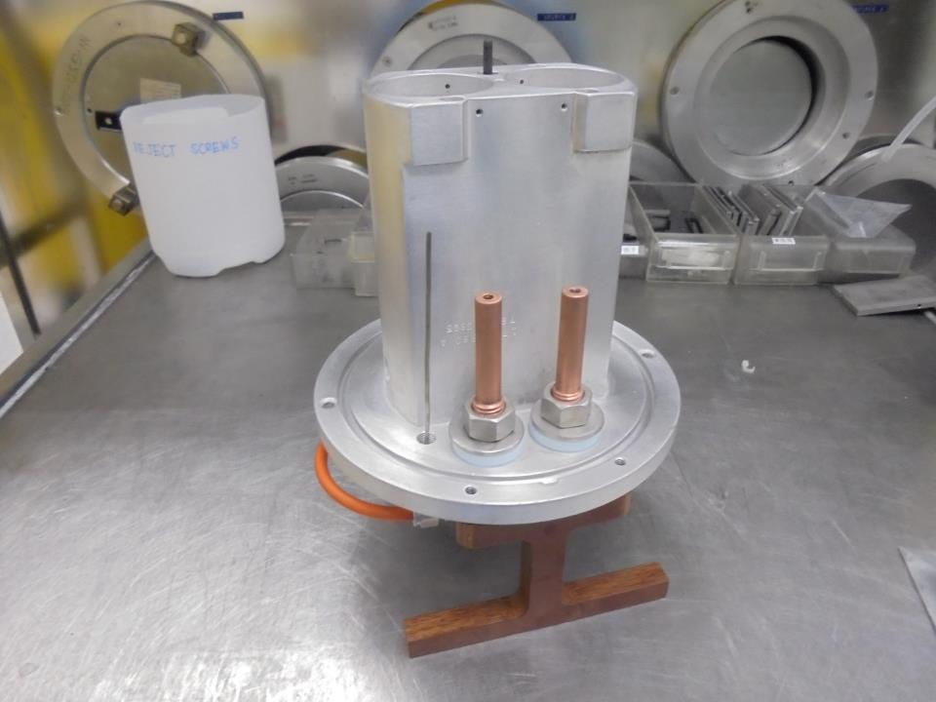
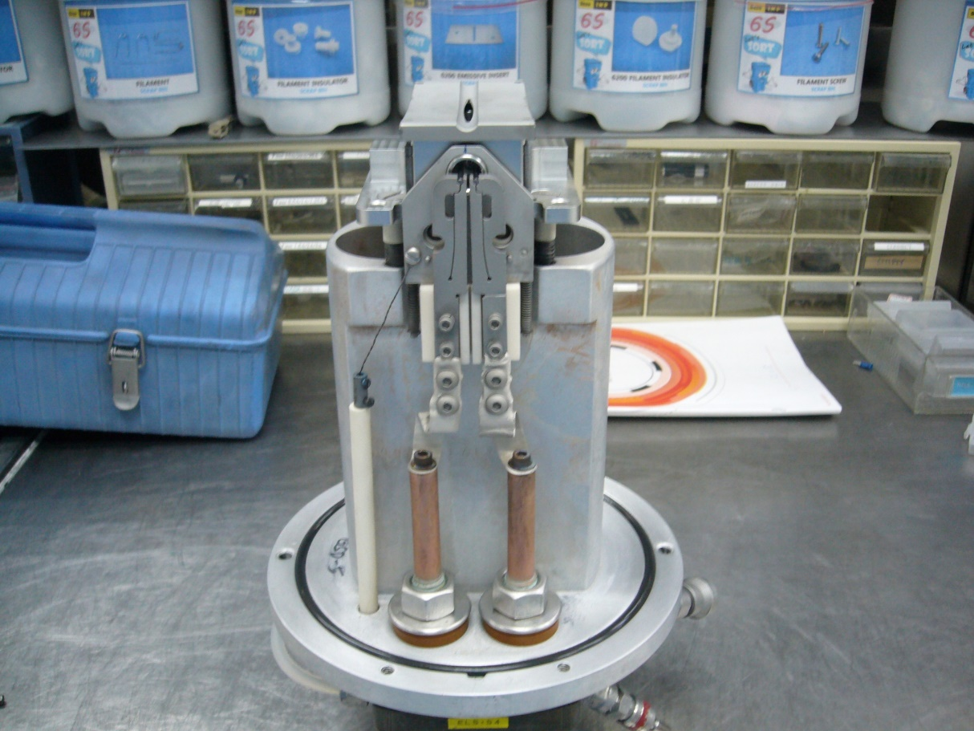
GSD-200 Source Head 組裝

Slide 14
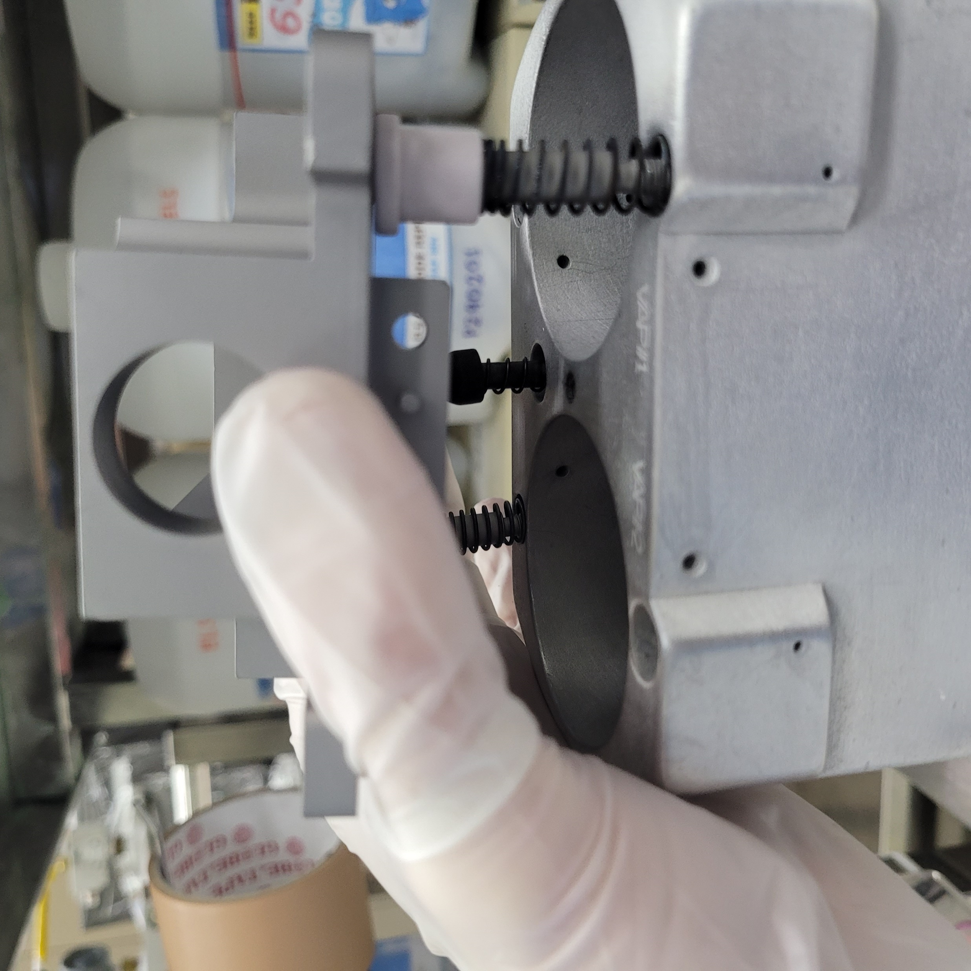
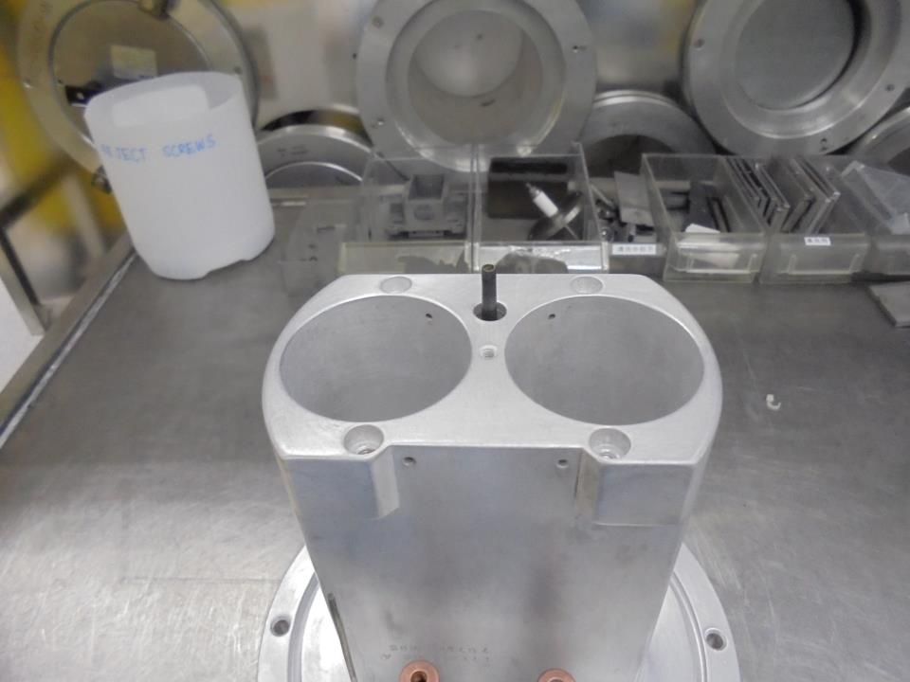
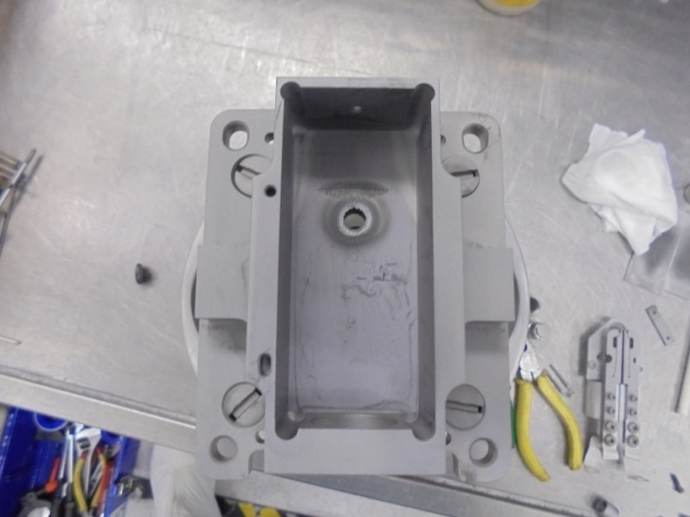
我習慣將兩對
螺絲
Arc Chamber
Insulator
彈簧
先套好在對角 再放上Body
鎖到稍微固定
再將另外兩對放上再鎖
四個輪流鎖 怕難鎖和不平

Slide 15
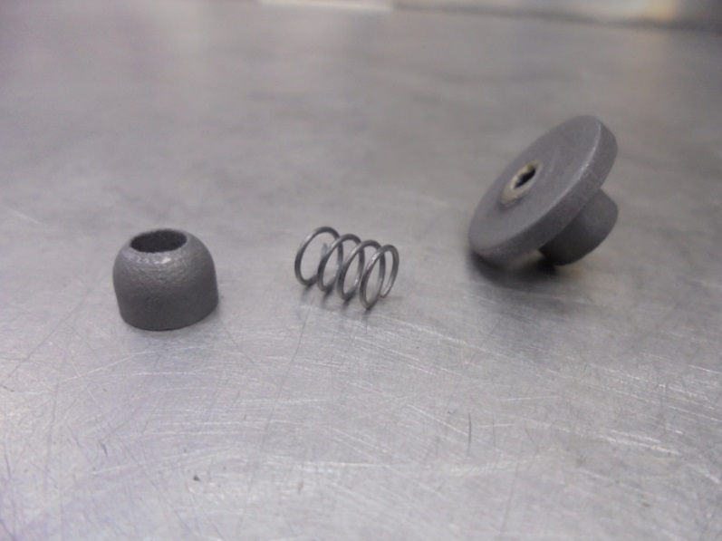
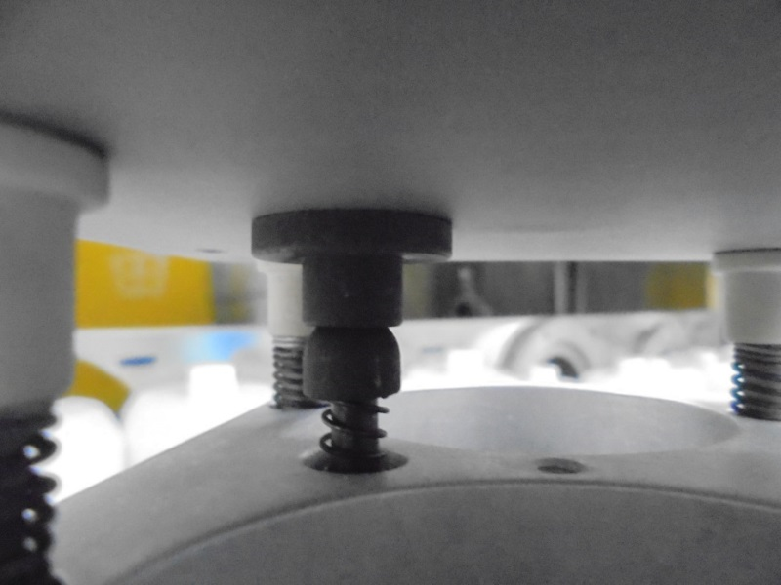
彈簧
Ball Joint
Skt Joint
依序放上GasLine上
開始鎖緊Body上的螺絲
最後檢查Skt Joint和Chamber
沒有縫隙

Slide 16
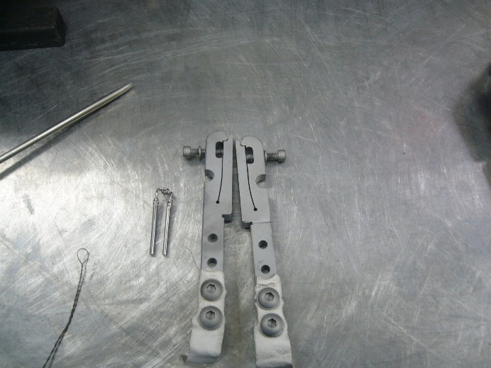
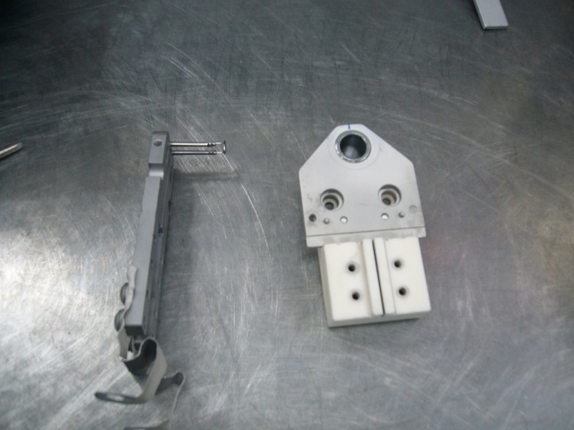
將螺絲轉進Filament Clamp側邊的孔
撐開Filament Clamp 裝上Filament
(與其他SourceHead不同 Other小一字)

Slide 17
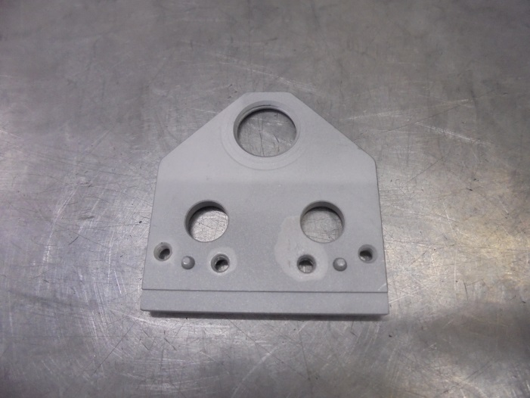
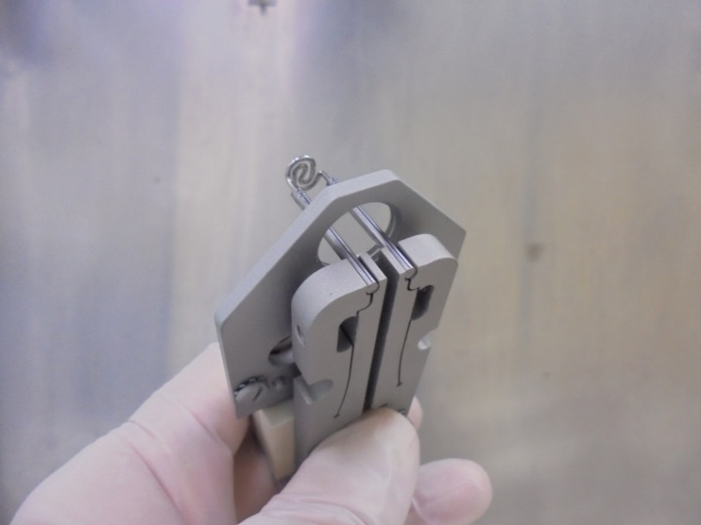
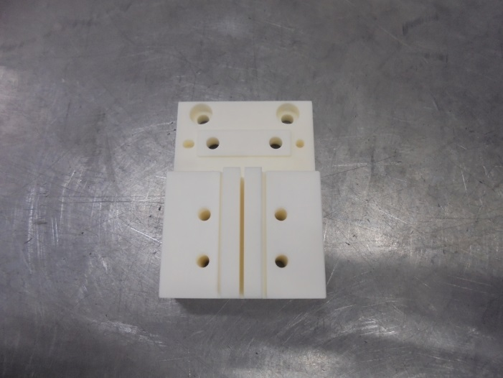
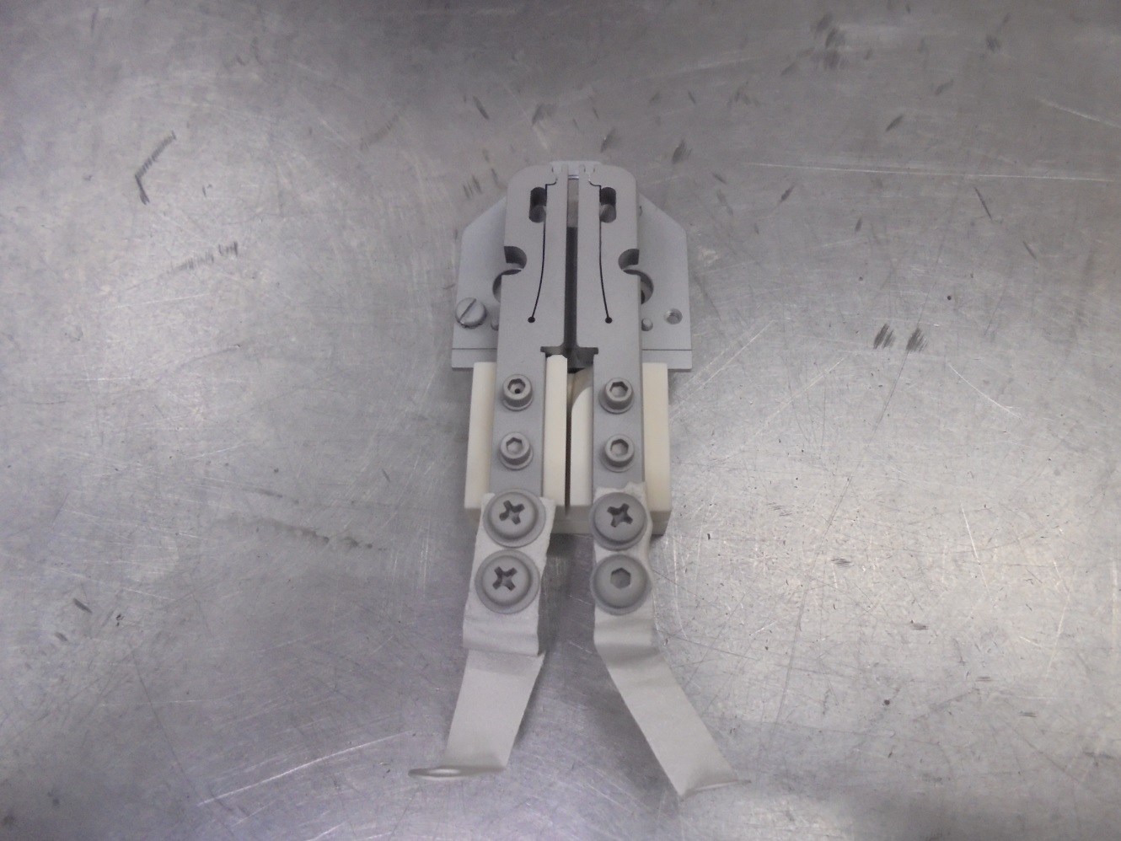
Cathode support plate
Insulator
Filament Clamp
裝上目前不用鎖太緊
等等裝上Filament要微調

Slide 18
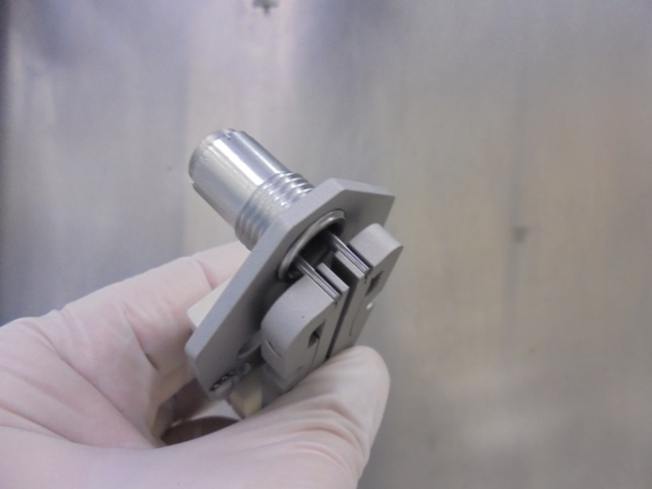
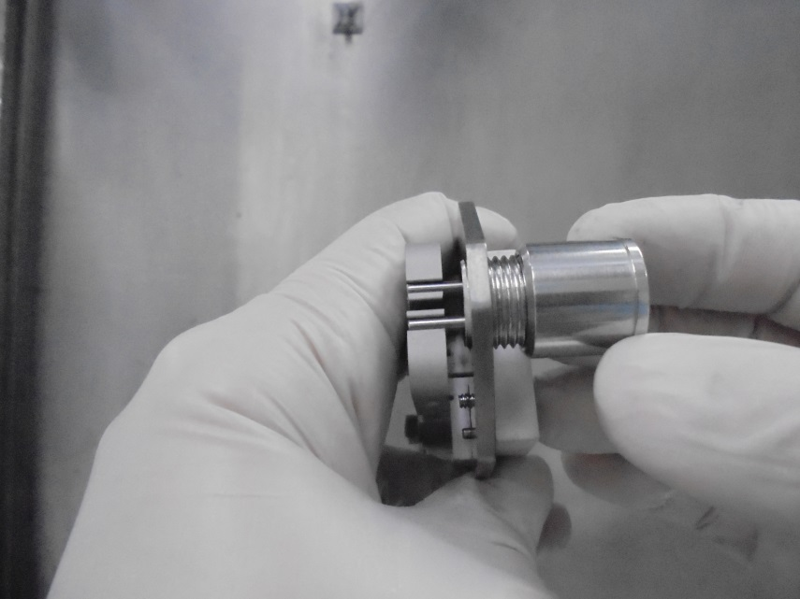
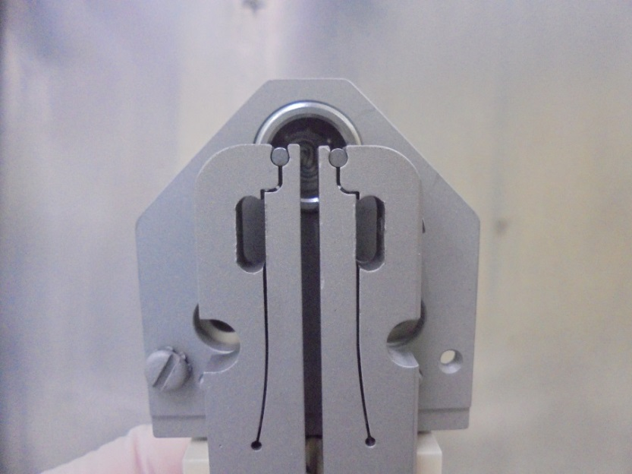
裝上Cathode後
再裝上Cathode Repeller
確認Filament位置在中間 調整
Filament Clamp
Cathode support plate
(加熱時可能變大 盡可能靠中心)

Slide 19
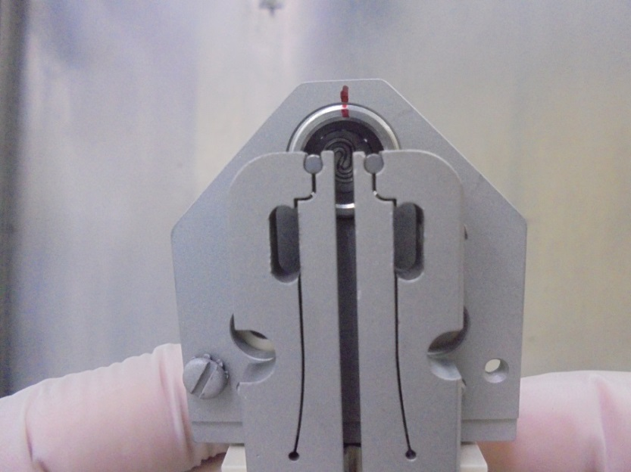
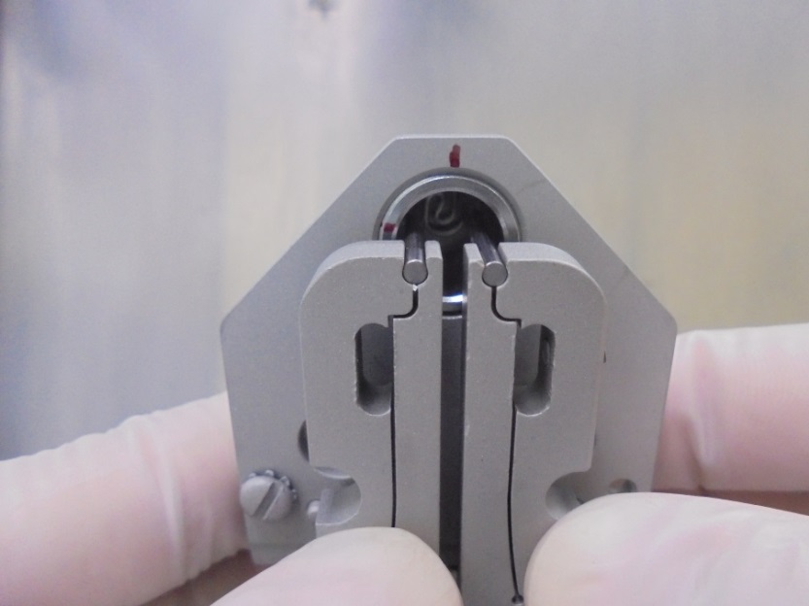
畫個線做標記
將Cathode順時針轉3/4稍微鬆開
以防Filament熱脹時碰到Cathode

Slide 20
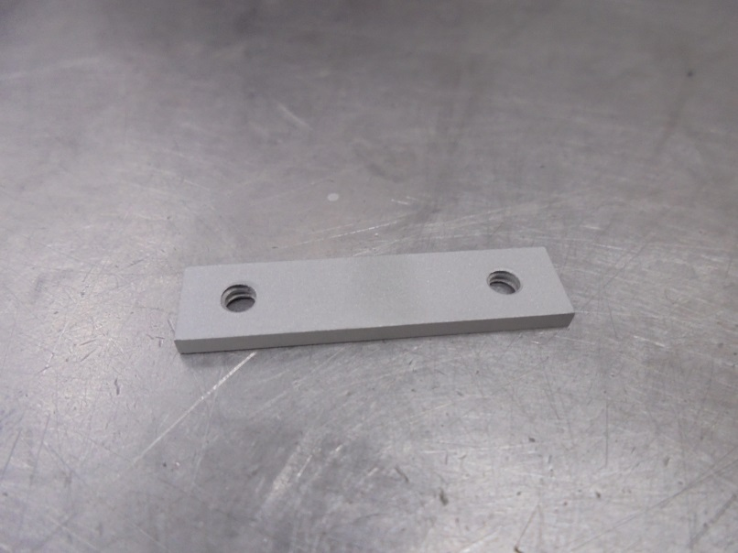
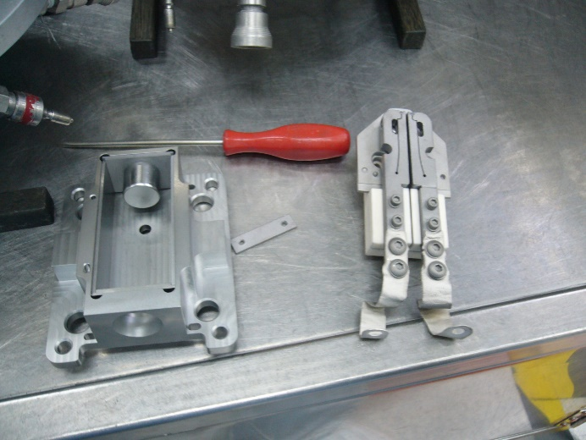
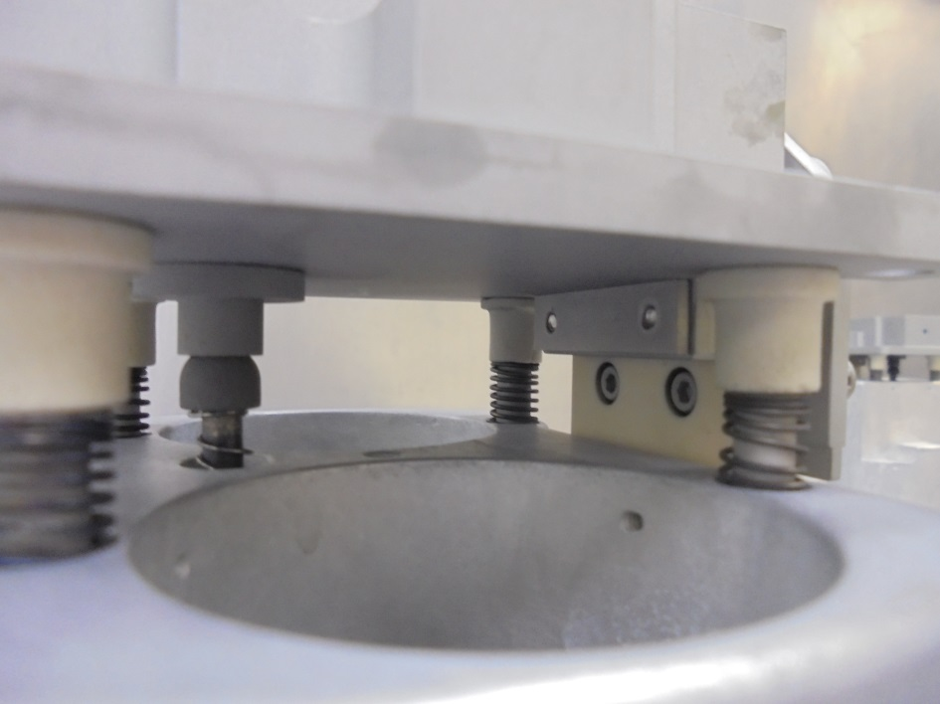
將剛裝好的Filament part和墊片
鎖上Arc Chamber

Slide 21
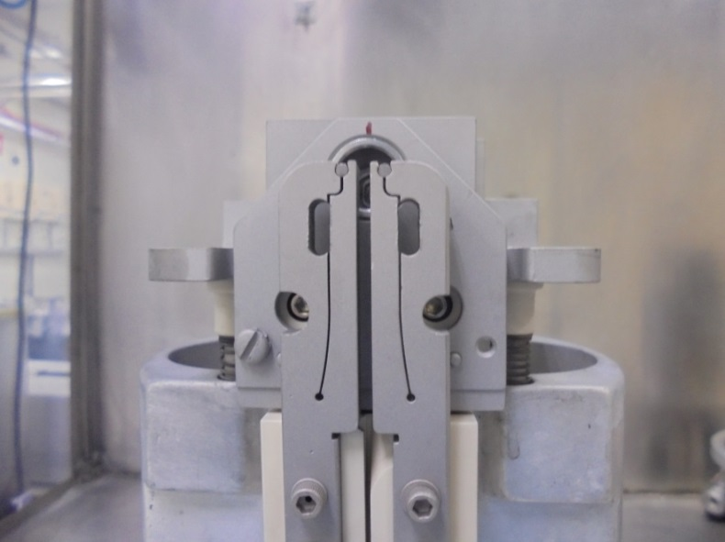
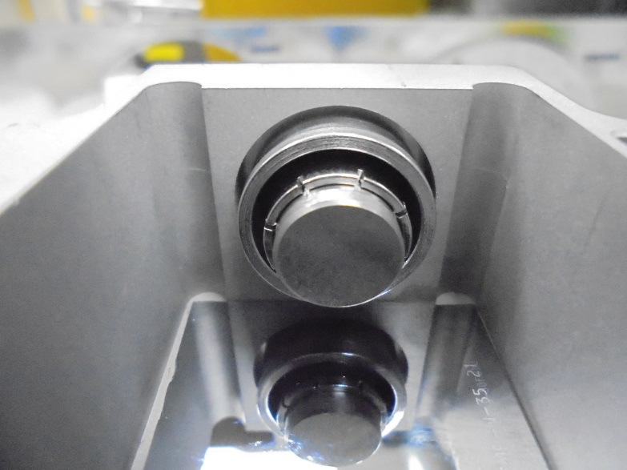
鎖上Arc Chamber
並微調使得Cathode在正中間(拿鏡子輔助)

Slide 22



放上Arc Chamber裡的墊片
鎖上Repeller
裡面有Insulator
之後不會和Arc Chamber導通

Slide 23



套上Insulator Tube
鎖上鐵絲

Slide 24




ISOLATION 測試
檢查電阻值
Filament和Body
Filament和Cathode Support Plate
Cathode Support Plate和Body
Cathode Support Plate和Arc Chamber
Repeller和Arc Chamber
必須Overload

Slide 25


確認Filament和Filament之間
有導通且沒異常數值
確認 鐵絲 和 Cathode Support Plate
有導通

Slide 26


蓋上Arc Slit 裝上Retainer pin*4
完成!

Slide 27



真空原理
10⁻² Torr
10⁻³~10⁻⁷ Torr
10⁻³~10⁻⁷ Torr

